Slide 1
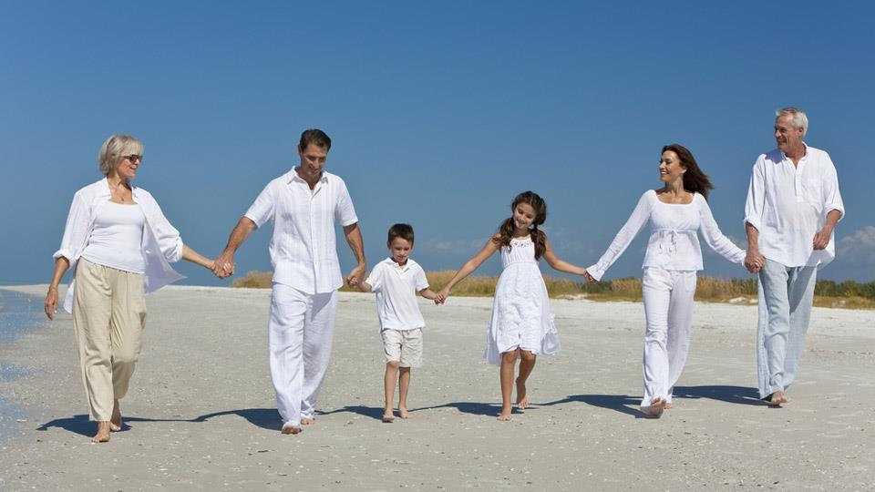
Семья и семейные отношения.

Slide 2

В одном маленьком городе живут по соседству две семьи. В первой семье супруги постоянно ссорятся, виня друг друга во всех бедах, а во второй каждый в своей половинке души не чает. Дивится строптивая хозяйка счастью соседки, завидует.

Slide 3


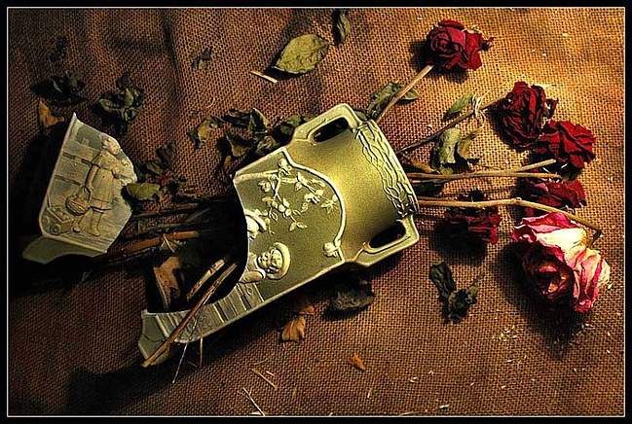
Говорит мужу:
— Пойди посмотри, как у них так все гладко получается.
Пришел тот к соседям, зашел тихо в дом и спрятался в укромном уголке. Наблюдает. А хозяйка веселую песенку напевает и порядок в доме наводит. Вазу дорогую от пыли вытирает. Вдруг звонит телефон, женщина отвлеклась, а вазу поставила на край стола, да так, что вот-вот упадет.
В этот момент заходит в комнату ее муж. Зацепил он вазу,
та упала и разбилась. «Что будет-то?» — думает сосед.

Slide 4
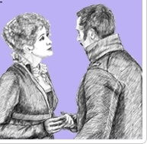
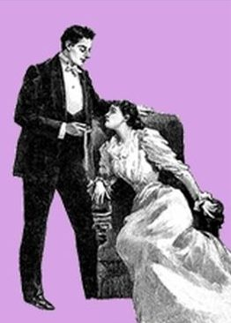
Подошла жена, вздохнула с сожалением и говорит мужу:
— Прости, дорогой. Я виновата. Так небрежно ее на стол поставила.
— Что ты, милая! Это я виноват. Торопился и не заметил вазу. Ну да ладно, не было бы у нас большего несчастья.
Больно защемило сердце у соседа. Пришел он домой расстроенный. Жена к нему:
— Ну что ты так долго? Посмотрел?
— Да!
— Ну и как там у них?
— У них все виноваты, а у нас все правы.

Slide 5
В чем смысл этой притчи?
Как вы думаете, какое отношение она имеет к теме нашего урока?

Slide 6
Что такое семья?
Чем все семьи похожи?
Что отличает одну семью от другой?

Slide 7
Тема нашего урока:
«Семья и семейные отношения»

Slide 8
Предположите, о чем пойдет речь на уроке?
Как вы думаете, на какие вопросы нам предстоит ответить?
План:
Зачем люди создают семьи.
Если семья не выполняет своих обязанностей.
Какие бывают семьи.

Slide 9
Мудрые говорят:
«Любая дорога начинается с первых шагов, здание – с фундамента, а человек становится человеком только в семье»
Как вы понимаете это высказывание?
Согласны ли в с ним?

Slide 10
Зачем человеку семья?

Slide 11
Семья строится на взаимной любви.

Slide 12
На что и клад, коли в семье лад.
Любовь да совет — так и горя нет.
Согласье в семье — достаток в дому, раздоры в семье — пропадать всему.
Семья сильна, когда над ней крыша одна.
Добрая семья прибавит разума-ума.
В своей семье не велик расчет.
Вся семья вместе — так и душа па месте.
В родной семье и каша гуще.
За общим семейным столом еда вкуснее.

Slide 13
Семья образуется, когда мужчина и женщина вступают в брак
  Основа такой семьи: взаимное чувство любви, стремление создать уютный дом, родить и воспитать детей
В семьях происходит объединение на родственной основе (бабушка и внуки, тетя и племянники и т. д.)
  Основа такой семьи: желание помогать друг другу, заботиться о малых детях и стариках

Slide 14
Семья
Рождение детей
Воспитание нового поколения
Ведение общего хозяйства, взаимная материальная помощь
Физическая, экономическая, психологическая защита
Эмоциональная разрядка (получение и отдача любви, тепла, ласки)

Slide 15
Государство
Строит детские сады
Материально обеспечивает школы
Заботится о благополучии семей
Выплачивает материнский капитал
Осуществляет помощь многодетным семьям
Помогает семьям приобрести жилье

Slide 16
Как вы понимаете фразу:
«Семья, материнство, отцовство, детство
находятся под защитой государства»?

Slide 17
Портрет благополучной и неблагополучно семьи.
Слова – подсказки:
Злобность,
Дружелюбие,
Лень,
Заботливость,
Внимательность,
Любовь,
Зависть,
Ворчливость,
Строгость,
Неуступчивость,
Верность.

Slide 18
Конституция РФ
Статья 38.
Материнство и детство, семья находятся под защитой государства.
Забота о детях, их воспитание – равное право и обязанность родителей.
Трудоспособные дети, достигшие 18 лет, должны заботиться о нетрудоспособных родителей.
Статья 43.
Каждый имеет право на образование.
Гарантируются общедоступность и бесплатность дошкольного, основного общего и среднего профессионального образования в государственных или муниципальных образовательных учреждениях и на предприятиях.
Каждый вправе на конкурсной основе бесплатно получить высшее образование в государственном или муниципальном образовательном учреждении и на предприятии.
Основное общее образование обязательно. Родители или лица, их заменяющие, обеспечивают получение детьми основного общего образования.
Российская Федерация устанавливает федеральные государственные стандарты, поддерживает различные формы образования и самообразования.

Slide 19
Закон признает ребенком лицо, не достигшее 18 лет.
Ребенок имеет право:
На общение с обоими родителями, дедушкой, бабушкой, братьями и сестрами
на защиту от злоупотреблений родителей ( может обращаться в специальные органы опеки и попечительства, с 14 лет – в суд)
на выражение своего мнения в решении касающихся его семейных вопросов
На выступление в ходе судебного разбирательства ( с 10 лет учет мнения ребенка обязателен)
на участие в решении вопроса о своей фамилии ( с 10 лет изменение фамилии может быть произведено только с согласия ребенка)
с 6 лет совершать самостоятельно мелкие сделки ( например, что-то покупать в магазине, принимать подарки)
с 14 лет на большую свободу действий ( появляется личное имущество, которым он может свободно распоряжаться)

Slide 20
Виды семей
Двухпоколенная - в семье живут только родители (мать, отец) и их дети.
Трехпоколенная - в семье живут три поколения ( дети, родители, родители родителей – бабушки и дедушки.
Четырехпоколенная - дети, родители, бабушки и дедушки и прабабушки и прадедушки.
Неполная семья – по каким – то причинам в семье отсутствует один из родителей.

Slide 21
— Почему человек без семьи считался обиженный Богом и судьбой?
— Кто являлся главой семьи?
— Почему ругань, зависть, своекорыстие были лично невыгодны для всех членов семьи?
— Кто такая большуха?
— Справедливо ли такое название?
— Сравните сегодняшний уклад семьи с тем, который описал В. Белов.
— Как распределяются обязанности в современной семье?

Slide 22
Физминутка

Slide 23
Игра «Угадаем — не угадаем?»
Загадка 1. Русская пословица гласит: «Жить для себя — тлеть, для семьи — … (пропущен глагол), а для народа — светить». Назовите пропущенный глагол.
Загадка 2. О какой русской игрушке говорит эта цитата из энциклопедии: «Она олицетворяет идею крепкой семьи, достатка, продолжения рода, несет в себе идею единства»?
Загадка 3. Как называется жилище большой трудолюбивой пчелиной семьи?
Загадка 4. Как называется семья львов?
Загадка 5. Самые «семейные» грибы — это…

Slide 24
На уроке я работал (а)… (активно / пассивно).
Своей работой на уроке я… (доволен (довольна) / недоволен (недовольна)).
Урок мне показался… (коротким / длинным).
За урок я (не устал(а) /устал(а)).
Мое настроение… (стало лучше / стало хуже).
Материал урока мне был… (полезен / бесполезен

Slide 25
Дом, как известно всем давно –
Это не стены, не окна,
Это не стулья со столом
Это не дом.
Дом – это то, куда готов
Ты возвращаться вновь и вновь
Яростным, добрым, нежным, злым
Еле живым.
Дом это тот, где вас поймут, тот, где надеются и ждут,
Где ты забудешь о плохом –
Это твой дом.

Slide 26


